Slide 1


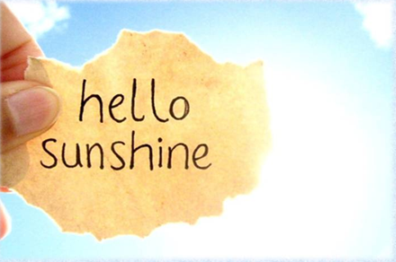



AEM WEEKEND SHARING
AEM周末分享
第 198 期

Slide 2

AEM WEEKEND SHARING
每天都在上演的三件事：晚上睡不着，早上起不来，后悔昨天睡的太晚!
听说假期又短又无聊，其实是因为自己睡的太多......
那如果我坚持早起，生活会不会换一个美丽的模样?

Slide 3

AEM WEEKEND SHARING
1. 精神变好
坚持早起就会早睡。晚间身体进行排毒和休养，第二天人就会充满活力，那么精神状态自然是很好的。如此良性循环，每一天的自己都是容光焕发。

Slide 4
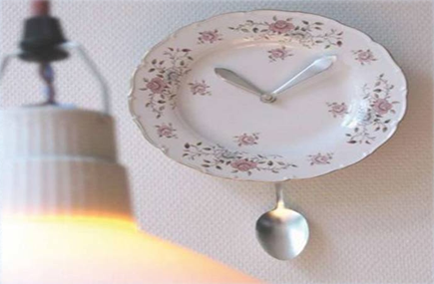
AEM WEEKEND SHARING
2. 时间变多
如果你比别人早起一小时，你的一天就会比别人多做很多事情。效率也要高得多!如果周末的你不睡懒觉，就可以早起跑步，看书，吃早餐。当你把自己的电量充满会发现仅仅过了半个早上，那你的周末就比别人更有意义。

Slide 5
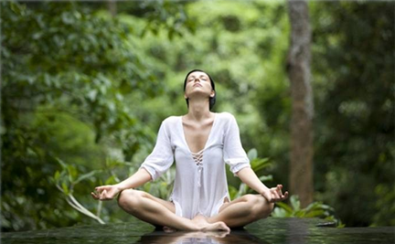
AEM WEEKEND SHARING
3. 告别黑眼圈
身体是最经不得熬夜的，如果长期早起早睡，新陈代谢都会变得顺畅，心脏好、肝好、胃好、皮肤好......那你的黑眼圈还会有机会拉低你的颜值吗?

Slide 6
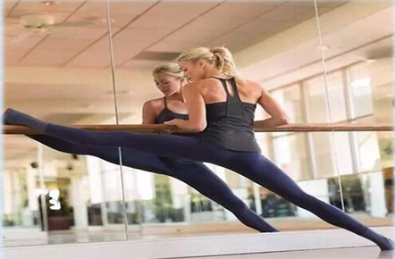
AEM WEEKEND SHARING
4. 减肥
经常熬夜的人内分泌失调就会导致体重失控，边减肥边熬夜是不行的!

Slide 7
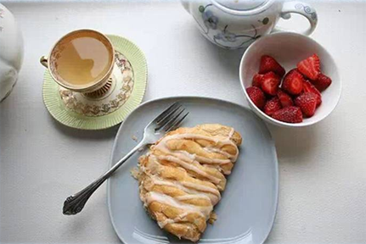
AEM WEEKEND SHARING
5. 享用自己做的早餐
想吃什么就做什么!自己做的早餐一定比外面的干净和健康。挑选新鲜的食材，做自己想吃的早餐，不用再为了赶时间匆忙敷衍自己的胃。

Slide 8
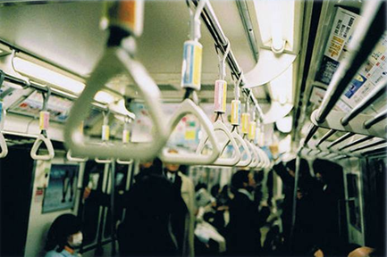
AEM WEEKEND SHARING
6. 不用挤公交，挤地铁
早起就能早出门，不用挤公交不用挤地铁，更不用堵车!

Slide 9
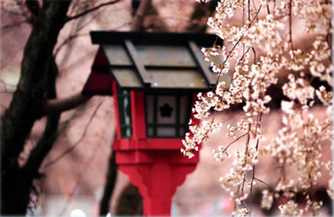
AEM WEEKEND SHARING
7. 欣赏别人看不到的美景
你可能会看到初升的太阳把光芒洒在大地上;你可能会看见路旁的花花草草生机勃勃;你可能会看见世界都是清新的模样。

Slide 10
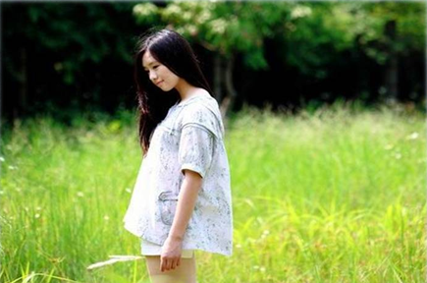
AEM WEEKEND SHARING
8. 缓解焦虑
时间变得充裕了，生活变得充实了，那怎么还会有多余时间用来焦虑呢?

Slide 11

AEM WEEKEND SHARING
9. 充满幸福感
大家都还沉睡梦乡的时候，你已经在为梦中的幸福而真实地努力了!

Slide 12
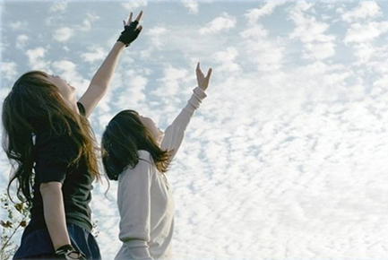
AEM WEEKEND SHARING
10. 会为将来而奋斗
连早起都无法做到，你还想升职加薪、脱离单身吗?

Slide 13
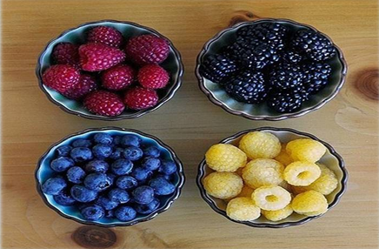
AEM WEEKEND SHARING
11. 再不用多余的进补
人生已经充满幸福感，自此以后再也不用多余的进补啦!
如果不坚持早起，那你的每一天都这样，
如果每晚都早点睡，每早都坚持早点起，那生活就会很美好了。

Slide 14
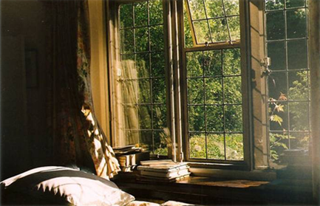
AEM WEEKEND SHARING
若不想被时间推着走，若不想每天都邋遢到无精打采，那么就早一点起床，做你能做的事吧!早起规划你的时间，就是早一步规划你的将来，那么你的人生必定是另一番模样!
我决定明天开始要早起!

Slide 15

AEM WEEKEND SHARING
周末愉快！
共创 共进 共赢 共享
AEM科技人力资源部

